Slide 1

Το Εικονογραφημένο Βιβλίο στην Προσχολική Εκπαίδευση
Ενότητα 8:
Μαθηματικά και Εικονογραφημένο Βιβλίο
Αγγελική Γιαννικοπούλου
Τμήμα Εκπαίδευσης και Αγωγής στην Προσχολική Ηλικία (ΤΕΑΠΗ)

Slide 2

Διδακτική Πρακτική
Διδακτική πρακτική:
Eυγενία Γρυπάρη.
Βιβλίο: Eszter Nagy. Ένα κουμπί που το έλεγαν Όσκαρ / Οscar the Button / Mετάφραση: Ρήγα Μαργαρίτα. Εκδόσεις: ΖΕΒΡΟΔΕΙΛΟΣ, Αγγλία, 2000.
Θέμα: Σχήματα
[1]

Slide 3
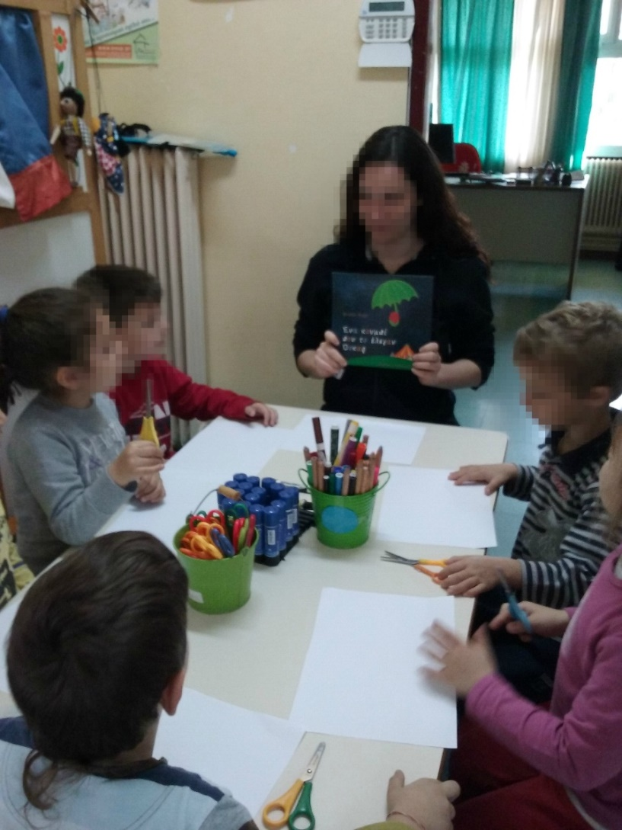
Ανάγνωση βιβλίου
Διαβάζουμε το βιβλίο «Ένα κουμπί που το έλεγαν Όσκαρ».

Slide 4
Λίγα λόγια για το βιβλίο
Όταν ο Όσκαρ το κουμπί αποφασίζει να φύγει από τη ζακέτα όπου ήταν ραμμένος και να γνωρίσει τον κόσμο, βρίσκεται αντιμέτωπος με τις προκαταλήψεις των άλλων σχημάτων: στέγες/ τρίγωνα, πόρτες/ ορθογώνια και χαρταετοί/ ρόμβοι τον απορρίπτουν μόνο και μόνο επειδή είναι στρογγυλός. Αλλά όταν ο Όσκαρ γνωρίζει το φεγγάρι, τα πράγματα αλλάζουν.
Το βιβλίο προσφέρει την ευκαιρία μελέτης των σχημάτων με ευχάριστο και ευφάνταστο τρόπο.

Slide 5
Συζήτηση
Μιλάμε για τα σχήματα.Ξεχωρίζουμε τις ομάδες των σχημάτων που απεικονίζονται στο βιβλίο: τρίγωνα, ορθογώνια, παραλληλόγραμμα, τετράγωνα, κύκλοι, ρόμβοι.
Λέμε:
Ποιο είναι το αγαπημένο μας σχήμα.
Ποιο είναι το πιο εύκολο/δύσκολο να ζωγραφιστεί.
Τα παιδιά δηλώνουν με ποια ομάδα σχημάτων θα ήθελαν να παίζει ο Όσκαρ.

Slide 6
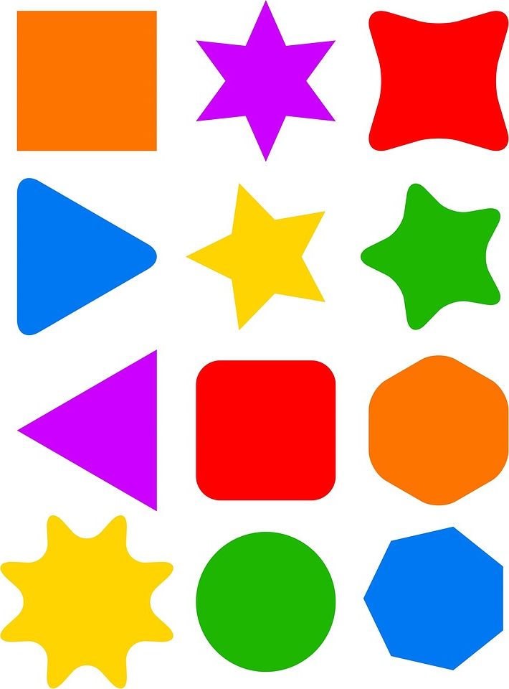
Τι μας θυμίζουν τα σχήματα
Μιλάμε για τα σχήματα και λέμε τι μας θυμίζουν:
το τετράγωνο: σπίτι / παράθυρο / τούβλο / ξυπνητήρι / μαξιλάρι.
το oρθογώνιο παραλληλόγραμμο: σαπούνι! / τηλεόραση! / πόρτα/ χαρτί τουαλέτας (γέλια).
το τρίγωνο: τόστ! / τυρί! / βουνό / πυραμίδα.
ο κύκλος: μπάλα / πλανήτης / τρύπα / πιάτο.
[2]

Slide 7
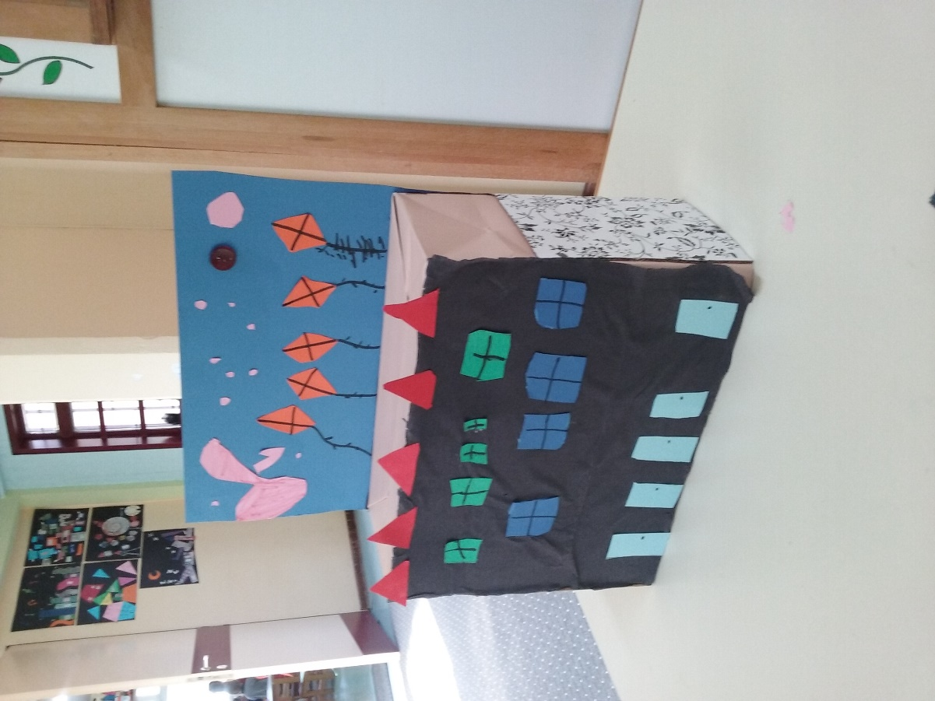
Τρισδιάστατη κατασκευή:
Το ταξίδι του Όσκαρ (1/2)
Φτιάχνουμε ένα τρισδιάστατο παιχνίδι που απεικονίζει το ταξίδι του Όσκαρ. Τα παιδιά διαλέγουν ποια σχήματα θέλουν να δημιουργήσουν. Τα κόβουν και δημιουργούν μια σύνθεση που αποτυπώνει την περιπλάνηση του Όσκαρ.

Slide 8
Τρισδιάστατη κατασκευή:
Το ταξίδι του Όσκαρ (2/2)
Χρειαστήκαμε:
ένα κουτί παπουτσιών,
χαρτιά γκοφρέ και κανσόν,
ένα κόκκινο κουμπί, για τον Όσκαρ.

Slide 9
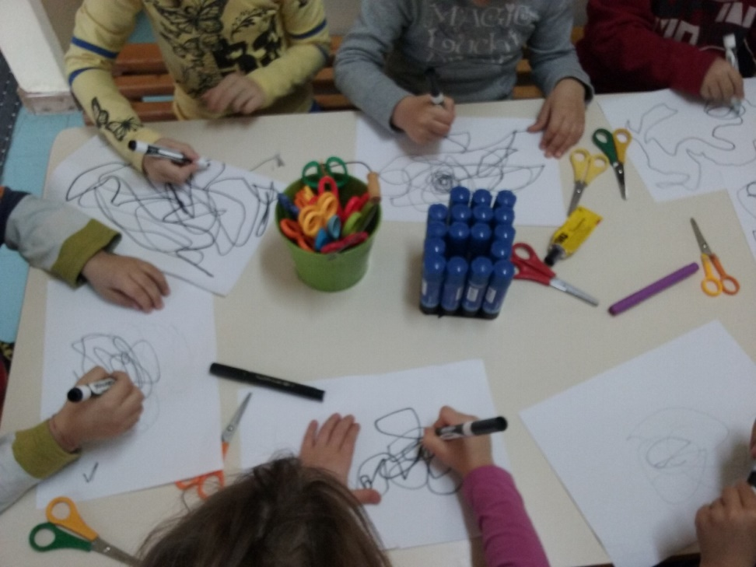
Τυχαία σχήματα (1/2)
Δοκιμάζουμε την τεχνική «scribble painting» δηλαδή ζωγραφική μουτζούρας.
Τα παιδιά καλούνται να ζωγραφίσουν αυθόρμητα μουτζούρες. Έπειτα στο τελικό αποτέλεσμα της ζωγραφιάς τους εντοπίζουν όσα περισσότερα σχήματα μπορούν.

Slide 10
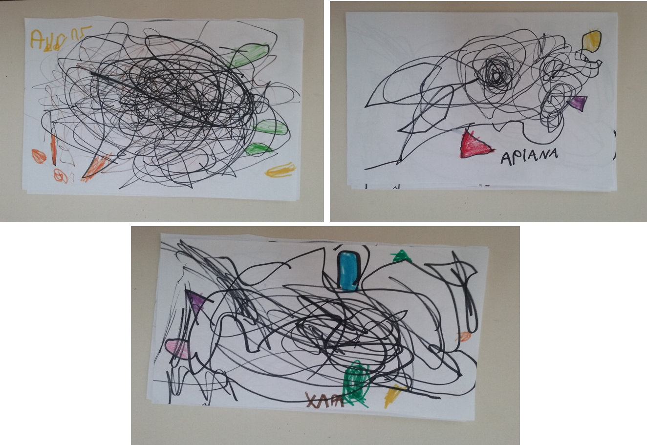
Τυχαία σχήματα (2/2)

Slide 11

Χρηματοδότηση
Το παρόν εκπαιδευτικό υλικό έχει αναπτυχθεί στο πλαίσιο του εκπαιδευτικού έργου του διδάσκοντα.
Το έργο «Ανοικτά Ακαδημαϊκά Μαθήματα στο Πανεπιστήμιο Αθηνών» έχει χρηματοδοτήσει μόνο την αναδιαμόρφωση του εκπαιδευτικού υλικού.
Το έργο υλοποιείται στο πλαίσιο του Επιχειρησιακού Προγράμματος «Εκπαίδευση και Δια Βίου Μάθηση» και συγχρηματοδοτείται από την Ευρωπαϊκή Ένωση (Ευρωπαϊκό Κοινωνικό Ταμείο) και από εθνικούς πόρους.

Slide 12
Σημειώματα

Slide 13
Σημείωμα Ιστορικού Εκδόσεων Έργου
Το παρόν έργο αποτελεί την έκδοση 1.0.

Slide 14
Σημείωμα Αναφοράς
Copyright Εθνικόν και Καποδιστριακόν Πανεπιστήμιον Αθηνών, Αγγελική Γιαννικοπούλου 2016. Eυγενία Γρυπάρη, Αγγελική Γιαννικοπούλου. «Το Εικονογραφημένο Βιβλίο στην Προσχολική Εκπαίδευση. Μαθηματικά και Εικονογραφημένο Βιβλίο. Ένα κουμπί που το έλεγαν Όσκαρ. Έκδοση: 1.0. Αθήνα 2016. Διαθέσιμο από τη δικτυακή διεύθυνση: http://opencourses.uoa.gr/courses/ECD5/.

Slide 15

Σημείωμα Αδειοδότησης
Το παρόν υλικό διατίθεται με τους όρους της άδειας χρήσης Creative Commons Αναφορά, Μη Εμπορική Χρήση Παρόμοια Διανομή 4.0 [1] ή μεταγενέστερη, Διεθνής Έκδοση. Εξαιρούνται τα αυτοτελή έργα τρίτων π.χ. φωτογραφίες, διαγράμματα κ.λπ., τα οποία εμπεριέχονται σε αυτό και τα οποία αναφέρονται μαζί με τους όρους χρήσης τους στο «Σημείωμα Χρήσης Έργων Τρίτων».
[1] http://creativecommons.org/licenses/by-nc-sa/4.0/
Ως Μη Εμπορική ορίζεται η χρήση:
που δεν περιλαμβάνει άμεσο ή έμμεσο οικονομικό όφελος από τη χρήση του έργου, για τον διανομέα του έργου και αδειοδόχο.
που δεν περιλαμβάνει οικονομική συναλλαγή ως προϋπόθεση για τη χρήση ή πρόσβαση στο έργο.
που δεν προσπορίζει στον διανομέα του έργου και αδειοδόχο έμμεσο οικονομικό όφελος (π.χ. διαφημίσεις) από την προβολή του έργου σε διαδικτυακό τόπο.
Ο δικαιούχος μπορεί να παρέχει στον αδειοδόχο ξεχωριστή άδεια να χρησιμοποιεί το έργο για εμπορική χρήση, εφόσον αυτό του ζητηθεί.

Slide 16
Διατήρηση Σημειωμάτων
Οποιαδήποτε αναπαραγωγή ή διασκευή του υλικού θα πρέπει να συμπεριλαμβάνει:
  το Σημείωμα Αναφοράς,
  το Σημείωμα Αδειοδότησης,
  τη δήλωση Διατήρησης Σημειωμάτων,
  το Σημείωμα Χρήσης Έργων Τρίτων (εφόσον υπάρχει),
μαζί με τους συνοδευτικούς υπερσυνδέσμους.

Slide 17
Σημείωμα Χρήσης Έργων Τρίτων
Το Έργο αυτό κάνει χρήση των ακόλουθων έργων:
Εικόνα 1: Εξώφυλλο του βιβλίου «Ένα κουμπί που το έλεγαν Όσκαρ / Οscar the Button» / Mετάφραση: Ρήγα Μαργαρίτα. Εκδόσεις: ΖΕΒΡΟΔΕΙΛΟΣ, Αγγλία, 2000.
Εικόνα 2: Σχήματα, CC0 Public Domain, Pixabay.

